Slide 1
软件工程导论
梁文新
办公室：综合楼105
电 话： 87571625
liang@computer.org
liang@computer.org

Slide 2
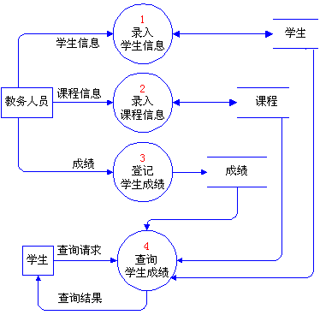
概述
以算法为核心，数据和代码分离，反映了计算机的观点，数据和操作不易保持一致性。
软件系统的结构紧密依赖于系统所要完成的功能，功能需求的变化易引起软件结构的修改。
不易组织人员开发大型软件，开发出来的软件也很难维护。
  很难彻底消除软件危机
面向过程方法应用实例
liang@computer.org

Slide 3
发展历史
面向对象并非是一个新的概念，实际上它已有30多年的历史。寻其根源可追溯到60年代的挪威，当时Norwegian Computing Center的Kristen Nygaard (1926-2002)和Ole-Johan Dahl (1931-2002)开发了首次引入对象、类及继承等基本概念的Simula67语言。
  2001年11月，IEEE John von Neumann Medal
  2002年2月，ACM Turing Award
70年代中期，Xerox Palo Alto Research Center(PARC)的Alan Kay(2003年图灵奖得主)等研究人员设计了Smalltalk语言，该语言的每个元素都被当作一个对象来实现，其程序设计环境及相关的各个方面都是面向对象的。
liang@computer.org

Slide 4
发展历史
然而面向对象的推广却很慢。例如：Samlltalk的成果直到1981年8月因Byte杂志的介绍才为外界所知，许多软件开发人员了解Samlltalk时，都把它看作是一个窗口系统，而不是程序设计技术的一次革命。
70年代末到80年代早期，AT&T贝尔实验室的Bjarne Stroustrup把C语言扩展为支持面向对象程序设计的C++(C with Classes)。
自90年代以来，软件与硬件之间的差距至少有两代处理器之多，并且这种差距还在增大。当软件系统变得更加复杂时，常规软件工具、技术和概念已不足以应付，从而使软件开发者陷入了困境。但面向对象的方法能够控制软件的复杂性，从而促进了面向对象的发展，掀起了一股“面向对象”热。
liang@computer.org

Slide 5
研究领域
  1.理论：包括方法、面向对象设计的本质以及语义模型的研究。
  2.语言：包括现有面向对象的程序设计语言的研究、设计新的面向对象的程序语言，将面向对象的设计思想引入其它语言（如Ada，Prolog，Lisp，C，Pascal，Foxpro等）
  3.实现：包括体系结构的支撑、编译与解释、其它特殊技术等。
  4.环境：包括面向对象的软件开发环境的设计与实现。
liang@computer.org

Slide 6
研究领域
  5.重用：为了实现重用，需要研究对象的规格说明等。
  6.原型：面向对象的设计方法如何用于实现快速原型。
  7.应用：将面向对象的设计方法用于商业、教育及科学等实际问题的处理中。
  8.其它方面：将面向对象的设计方法用到数据库、操作系统、知识工程、人工智能、自然语言处理等其它领域。
liang@computer.org

Slide 7
第9章 面向对象方法学引论
9.1 面向对象方法学概述
9.2 面向对象的概念
9.3 面向对象建模
9.4 对象模型
9.5 动态模型
9.6 功能模型
9.7 三种模型之间的关系
9.8 小结
liang@computer.org

Slide 8

9.1 面向对象方法学概述
9.1.1 面向对象方法学的要点
面向对象(Object-Oriented,缩写为OO)方法学的出发点和基本原则，是尽可能模拟人类习惯的思维方式，使开发软件的方法与过程尽可能接近人类认识世界解决问题的方法与过程。
使描述问题的问题空间(也称为问题域)与实现解法的解空间(也称为求解域)在结构上尽可能一致。
  Mapping from real world entities to system objects
Data-oriented model
Object-oriented model
Real world
Software system
Real world
Software system
liang@computer.org

Slide 9
9.1 面向对象方法学概述
客观世界中的实体既具有静态的属性又具有动态的行为。
然而，传统语言提供的解空间对象实质上却仅是描述实体属性的数据，必须在程序中从外部对它施加操作，才能模拟它的行为。
软件系统本质上是信息处理系统。数据和操作原本是密切相关的，把数据和操作人为地分离成两个独立的部分，会增加软件开发的难度。
liang@computer.org

Slide 10
9.1.1 面向对象方法学的要点
与传统方法相反，面向对象方法是一种以数据或信息为主线，把数据和处理相结合的方法。把对象作为由数据及可以施加在这些数据上的操作所构成的统一体。
对象与传统的数据有本质区别，它不是被动地等待外界对它施加操作，相反，它是进行处理的主体。
必须发消息请求对象主动地执行它的某些操作，处理它的私有数据，而不能从外界直接对其私有数据进行操作。
liang@computer.org

Slide 11
9.1.1 面向对象方法学的要点
面向对象方法学所提供的“对象”（objects）概念，是让软件开发者自己定义或选取解空间对象，然后把软件系统作为一系列离散的解空间对象的集合。
应该使这些解空间对象与问题空间对象尽可能一致。这些解空间对象彼此间通过发送消息而相互作用，从而得出问题的解。
liang@computer.org

Slide 12
9.1.1 面向对象方法学的要点
也就是说，面向对象方法是一种新的思维方法，它不是把程序看作是工作在数据上一系列过程或函数的集合，而是把程序看作是相互协作而又彼此独立的对象的集合。
每个对象就像一个微型程序，有自己的数据、操作、功能和目的。在许多系统中解空间对象都可以直接模拟问题空间的对象，解空间与问题空间的结构十分一致，因此，这样的程序易于理解和维护。
liang@computer.org

Slide 13
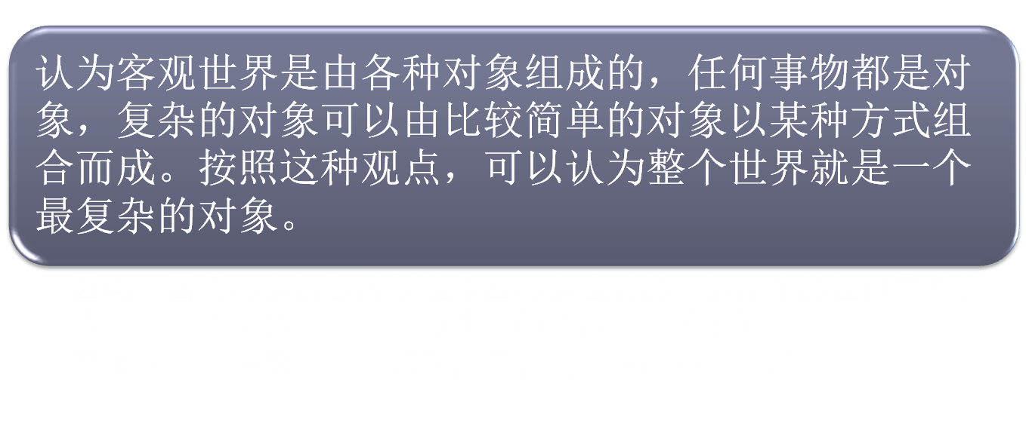
9.1.1 面向对象方法学的要点
概括地说，面向对象方法具有下述四个要点：
liang@computer.org

Slide 14
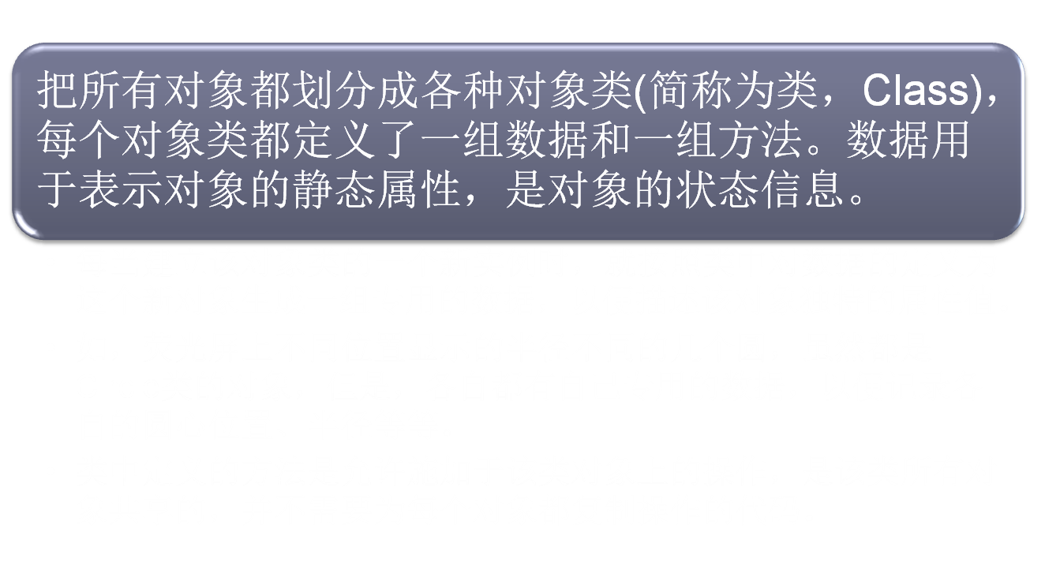
9.1.1 面向对象方法学的要点
liang@computer.org

Slide 15
Classes vs. Objects
类的一个具体实现，称为实例
类 对象
描述这类对象共有的、本质的属性和行为
具体到一名如经理，员工等雇员
雇员 经理
雇员共有的属性（姓名、职务、薪水等）
和行为/操作（雇用、解雇、提职等）
liang@computer.org

Slide 16
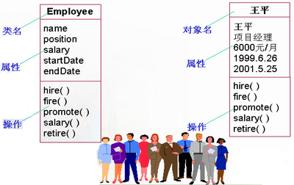
Classes vs. Objects
liang@computer.org

Slide 17
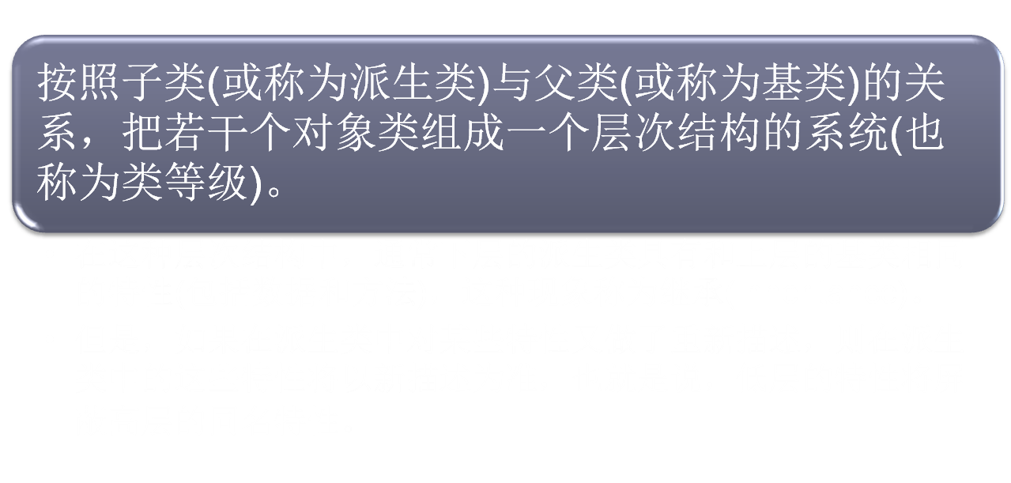
9.1.1 面向对象方法学的要点
liang@computer.org

Slide 18

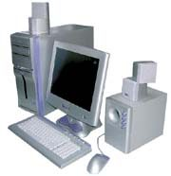
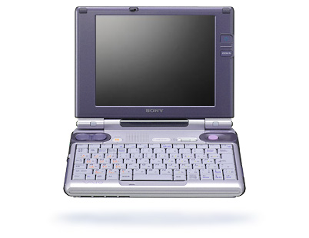
计算机
父 类
属性
显示器
键盘
光驱
子 类
继承部分
继承部分
笔记本电脑
台式机
显示器
键盘
光驱
显示器
键盘
DVD光驱
鼠标
喇叭
触摸板
新定义
新定义
liang@computer.org

Slide 19



9.1.1 面向对象方法学的要点
  一切局部于该对象的私有信息，都被封装在该对象类的定义中，就好像装在一个不透明的黑盒子中一样，在外界是看不见的，更不能直接使用，这就是“封装性”(Encapsulation)。
    对用户来说，接口是可见的，实现是不可见的
发送消息
接收并响应消息
转 向
liang@computer.org

Slide 20
9.1.1 面向对象方法学的要点
综上所述，面向对象的方法学可以用下列方程来概括：
OO=Objects+Classes+Inheritance+Communication with messages
面向对象既使用对象又使用类和继承等机制，而且对象之间仅能通过传递消息实现彼此通信。
  基于对象(Object-based)的方法：仅仅使用对象和消息
  基于类(Class-based)的方法：把所有对象都划分成类
  面向对象(OO)方法：同时使用对象、类、继承和消息的方法
liang@computer.org

Slide 21
9.1.2 面向对象方法学的主要优点
与人类习惯的思维方法一致
面向对象的软件技术以对象(Object)为核心，用这种技术开发出的软件系统由对象组成。
对象是对现实世界实体的正确抽象，它是由描述内部状态表示静态属性的数据，以及可以对这些数据施加的操作(表示对象的动态行为)，封装在一起所构成的统一体。对象间通过传递消息相互联系，以模拟客观世界事物间的联系。
Object-oriented model
Real world
Software system
liang@computer.org

Slide 22
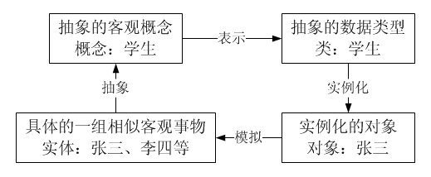
面向对象方法的思维方式
liang@computer.org

Slide 23
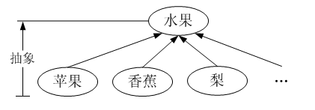
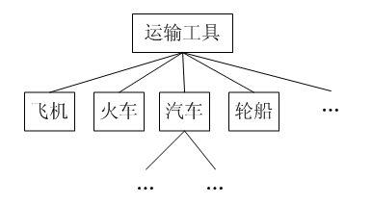
从特殊到一般的归纳方法
对象分类
建立类等级
从一般到特殊的演绎方法
liang@computer.org

Slide 24
9.1.2 面向对象方法学的主要优点
面向对象的设计方法使用现实世界的概念抽象地思考问题从而自然地解决问题。
在面向对象的设计方法中，计算机的观点是不重要的，现实世界的模型才是最重要的。
  它强调模拟现实世界中的概念而不强调算法，它鼓励开发者在软件开发的绝大部分过程中都用应用领域的概念去思考。
面向对象的软件开发过程从始至终都围绕着建立问题领域的对象模型来进行：
  对问题领域进行自然的分解，确定需要使用的对象和类，建立适当的类等级。
  在对象之间传递消息实现必要的联系，从而按照人们习惯的思维方式建立起问题领域的模型，模拟客观世界。
liang@computer.org

Slide 25
9.1.2 面向对象方法学的主要优点
稳定性好
面向对象方法基于构造问题领域的对象模型，以对象为中心构造软件系统。
它的基本作法是用对象模拟问题领域中的实体，以对象间的联系刻画实体间的联系。
现实世界中实体的相对稳定性决定了以对象为中心构造的软件系统的稳定性。
liang@computer.org

Slide 26
9.1.2 面向对象方法学的主要优点
可重用性好
在面向对象方法所使用的对象中，数据和操作是作为平等伙伴出现的，对象具有很强的自含性。
对象所固有的封装性和信息隐藏机理，使得对象的内部实现与外界隔离，具有较强的独立性→对象类提供了比较理想的模块化机制和比较理想的可重用的软件成分
liang@computer.org

Slide 27

9.1.2 面向对象方法学的主要优点
有两种方法可以重复使用一个对象类：
  一种方法是创建该类的实例，从而直接使用它；
  另一种方法是从它派生出一个满足当前需要的新类。
  继承性机制使得子类不仅可以重用其父类的数据结构和程序代码，而且可以在父类代码的基础上方便地修改和扩充，这种修改并不影响对原有类的使用。有人把对象类称为“软件IC”。
面向对象的软件技术所实现的可重用性是自然的和准确的，在软件重用技术中它是最成功的一个。
liang@computer.org

Slide 28
9.1.2 面向对象方法学的主要优点
较易开发大型软件产品
当开发大型软件产品时，组织开发人员的方法不恰当往往是出现问题的主要原因。
用面向对象范型开发软件时，可以把一个大型产品看作是一系列本质上相互独立的小产品来处理，这就不仅降低了开发的技术难度，而且也使得对开发工作的管理变得容易。
许多软件开发公司的经验都表明，当把面向对象技术用于大型软件开发时，软件成本明显地降低了，软件的整体质量也提高了。
liang@computer.org

Slide 29
9.1.2 面向对象方法学的主要优点
可维护性好
由于下述因素的存在，使得用面向对象方法所开发的软件可维护性好。
  面向对象的软件稳定性比较好。
  面向对象的软件比较容易修改。
  面向对象的软件比较容易理解。
  易于测试和调试。
liang@computer.org

Slide 30

9.2 面向对象的概念
9.2.1 对象
在应用领域中有意义的、与所要解决的问题有关系的任何事物都可以作为对象(Object)，它既可以是具体的物理实体(Physical entities)，也可以是抽象的概念实体(Conceptual entities)，也可以是无明确边界和意义的软件实体(Software entities)。
  Physical entity
  Conceptual entity
  Software entity Linked list
Truck
Chemical Process
liang@computer.org

Slide 31

Objects
对象 = 属性 + 方法/服务
公有
操作1
公有
操作2
数据
操作
表针
旋钮
其他机械机构
数据
操作1的实现
属性
操作2的实现
操作
调节旋钮
liang@computer.org

Slide 32
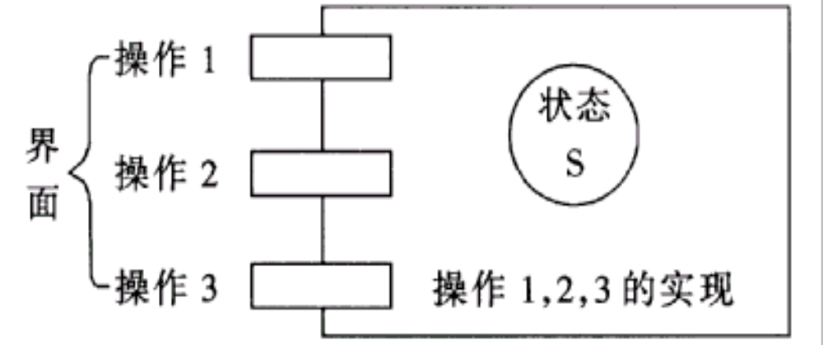
对象的形象表示
图9.1 对象的形象表示
liang@computer.org

Slide 33
9.2 面向对象的概念
对象的定义
  定义1（OO程序设计角度）
    对象是具有相同状态的一组操作的集合。
  定义2（信息模拟角度）
    对象是对问题域中某个东西的抽象，这种抽象反映了系统保存有关这个东西的信息或与它交互的能力。对象是对属性值和操作的封装。
  定义3（形式化的定义）
    对象∷=<ID，MS，DS，MI>
    ID：对象的标识或名字
    MS：对象中的操作集合
    DS：对象的数据结构
    MI：对象受理的消息名集合（即对外接口）
liang@computer.org

Slide 34
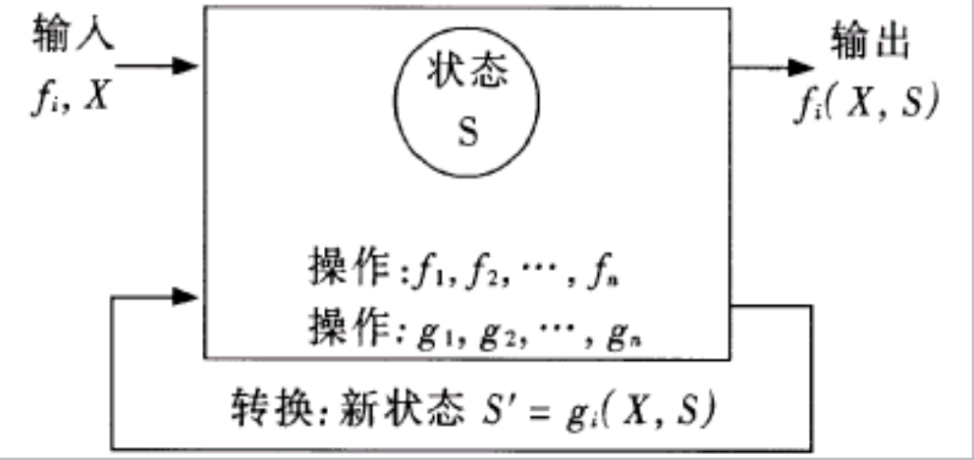
9.2 面向对象的概念
对象是封装了数据结构及可以施加在这些数据结构上的操作的封装体，这个封装体有可以唯一地标识它的名字，而且向外界提供一组服务(即公有的操作)。
对象中的数据表示对象的状态，一个对象的状态只能由该对象的操作来改变。每当需要改变对象的状态时，只能由其他对象向该对象发送消息。对象响应消息时，按照消息模式找出与之匹配的方法，并执行该方法。
从动态角度或对象的实现机制来看，对象是一台自动机。
liang@computer.org

Slide 35
示例
对于民航机场的指挥控制系统，某航班就是该问题域中的对象
该对象的属性可以包含：航班号、起飞机场、降落机场、起飞时间、降落时间，位置等
可能的操作包括离港、到港等
当对该航班对象进行离港操作时，对象的状态将从停靠状态改变成飞行状态
liang@computer.org

Slide 36
9.2 面向对象的概念
对象的特点
  以数据为中心。
  对象是主动的。
  实现了数据封装。
  本质上具有并行性。
  模块独立性好。
liang@computer.org

Slide 37
9.2 面向对象的概念
9.2.2 其他概念
类(Class)
  在面向对象的软件技术中，“类”就是对具有相同数据和相同操作的一组相似对象的定义，类是对具有相同属性和行为的一个或多个对象的描述，通常在这种描述中也包括对怎样创建该类的新对象的说明。
实例(Instance)
  实例就是由某个特定的类所描述的一个具体的对象。
类的一个具体实现，称为实例
类 对象
描述这类对象共有的、本质的属性和行为
具体到一名如经理，员工等雇员
雇员 经理
雇员共有的属性（姓名、职务、薪水等）
和行为/操作（雇用、解雇、提职等）
liang@computer.org

Slide 38



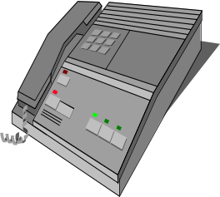


How many classes do you see?
liang@computer.org

Slide 39
9.2 面向对象的概念
消息(Message)
  消息，就是要求某个对象执行在定义它的那个类中所定义的某个操作的规格说明。通常，一个消息由下述三部分组成：
    接收消息的对象；
    消息选择符(也称为消息名)；
    零个或多个变元。
  一个对象向另一个对象发消息请求某项服务，接收消息的对象响应该消息，激发所要求的服务操作，并把操作结果返回给请求服务的对象
  例：myTelevision.changeChannel(channel)
liang@computer.org

Slide 40
9.2 面向对象的概念
消息(Message)
  传递消息的对象称为发送者(sender)，接受消息的对象称为接受者(receiver)
  消息中只提供传递者的要求，它告诉接受者需要哪些处理，但并不指示接受者应该怎样完成这些处理
  消息完全由接受者解释，接受者独立决定采用什么方式完成所需的处理，发送者对接受者不起任何控制作用
  一个对象能够接受不同形式、不同内容的多个消息
  相同形式的消息可以送往不同的对象，不同的对象对于形式不同的消息可以有不同的解释，能够做出不同的反映
  一个对象可以同时往多个对象传递信息，多个对象也可以同时向某个对象传递消息
liang@computer.org

Slide 41
9.2 面向对象的概念
方法(Method)
  方法，就是对象所能执行的操作，也就是类中所定义的服务。方法描述了对象执行操作的算法，响应消息的方法
    C++中被称为member function, changeChannel (int Channel)
属性(Attribute)
  属性，就是类中所定义的数据，它是对客观世界实体所具有的性质的抽象。类的每个实例都有自己特有的属性值
    C++中被称为data member
liang@computer.org

Slide 42
9.2 面向对象的概念
封装(Encapsulation)
  从字面上理解，所谓封装就是把某个事物包起来，使外界不知道该事物的具体内容。
  具有封装性的条件如下：
    有一个清晰的边界。所有私有数据和实现操作的代码都被封装在这个边界内，从外面看不见更不能直接访问。
    有确定的接口(即协议)。这些接口就是对象可以接受的消息，只能通过向对象发送消息来使用它。
    受保护的内部实现。实现对象功能的细节(私有数据和代码)不能在定义该对象的类的范围外进行访问。
  封装性也就是信息隐藏，通过封装把对象的实现细节对外界隐藏起来了。
liang@computer.org

Slide 43
9.2 面向对象的概念
继承(Inheritance)
广义地说，继承是指能够直接获得已有的性质和特征，而不必重复定义它们。在面向对象的软件技术中，继承是子类自动地共享基类中定义的数据和方法的机制。
当一个类只允许有一个父类时，也就是说，当类等级为树形结构时，类的继承是单继承；当允许一个类有多个父类时，类的继承是多重继承。
继承所带来的好处：
  共享数据和代码→减少冗余
  派生新的子类→容易修改
liang@computer.org

Slide 44
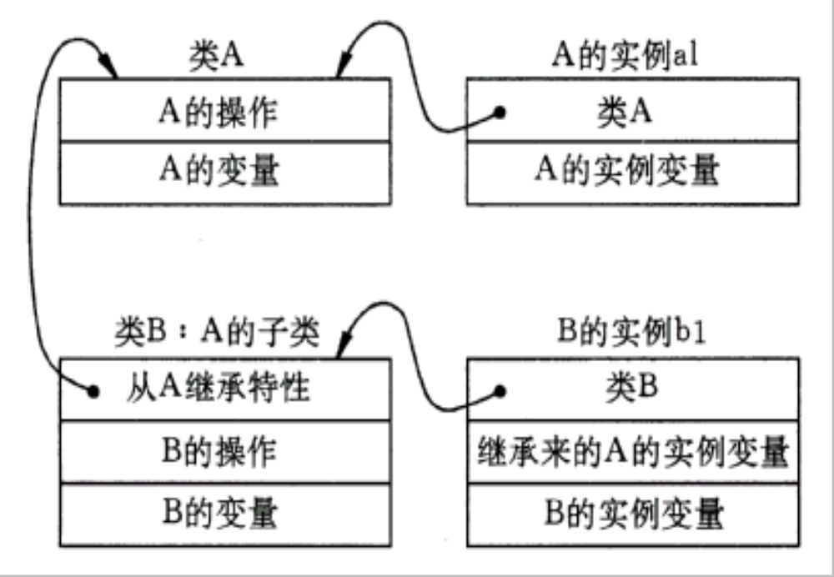
图9.3 实现继承机制的原理
liang@computer.org

Slide 45
9.2 面向对象的概念
继承(Inheritance)
广义地说，继承是指能够直接获得已有的性质和特征，而不必重复定义它们。在面向对象的软件技术中，继承是子类自动地共享基类中定义的数据和方法的机制。
当一个类只允许有一个父类时，也就是说，当类等级为树形结构时，类的继承是单继承；当允许一个类有多个父类时，类的继承是多重继承。
继承所带来的好处：
  共享数据和代码→减少冗余
  派生新的子类→容易修改
liang@computer.org

Slide 46
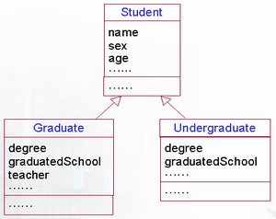
Single Inheritance
liang@computer.org

Slide 47
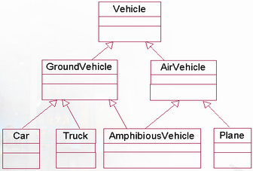
Multiple Inheritance
liang@computer.org

Slide 48
9.2 面向对象的概念
继承(Inheritance)
广义地说，继承是指能够直接获得已有的性质和特征，而不必重复定义它们。在面向对象的软件技术中，继承是子类自动地共享基类中定义的数据和方法的机制。
当一个类只允许有一个父类时，也就是说，当类等级为树形结构时，类的继承是单继承；当允许一个类有多个父类时，类的继承是多重继承。
继承所带来的好处：
  共享数据和代码→减少冗余
  派生新的子类→容易修改
liang@computer.org

Slide 49
9.2 面向对象的概念
多态性(Polymorphism)
多态性一词来源于希腊语，意思是“有许多形态”。
在面向对象的软件技术中，多态性是指子类对象可以像父类对象那样使用，同样的消息既可以发送给父类对象也可以发送给子类对象。
在类等级的不同层次中可以共享(公用)一个行为(方法)的名字，然而不同层次中的每个类却各自按自己的需要来实现这个行为。
当对象接收到发送给它的消息时，根据该对象所属于的类动态选用在该类中定义的实现算法。
高中生
计 算平均成绩
大学生
语文、数学、英语、政治、物理、化学、生物
高数、英语、计算机、线性代数
同一接口，不同方法
liang@computer.org

Slide 50
9.2 面向对象的概念
继承和多态性的组合，可以生成很多相似但又独一无二的对象
  继承性使得这些对象可以共享许多相似特性
  而多态又使同一个操作对不同对象产生不同表现形式
  这样不仅提高了程序设计的灵活性，而且减轻了分别设计的负担
liang@computer.org

Slide 51
9.2 面向对象的概念
重载(Overloading)
有两种重载：
  函数重载是指在同一作用域内的若干个参数特征不同的函数可以使用相同的函数名字；
  运算符重载是指同一个运算符可以施加于不同类型的操作数上面。
当然，当参数特征不同或被操作数的类型不同时，实现函数的算法或运算符的语义是不相同的。
liang@computer.org

Slide 52
9.3 面向对象建模
建立问题模型的方法是为了更好地理解问题。
  所谓模型，就是为了理解事物而对事物作出的一种抽象，是对事物的一种无歧义的书面描述。
  通常，模型由一组图示符号和组织这些符号的规则组成，利用它们来定义和描述问题域中的术语和概念。
  更进一步讲，模型是一种思考工具，利用这种工具可以把知识规范地表示出来。
liang@computer.org

Slide 53
9.3 面向对象建模
用面向对象方法开发软件，通常需要建立三种形式的模型，它们分别是描述系统数据结构的对象模型(object model)，描述系统控制结构的动态模型(dynamic model)和描述系统功能的功能模型(functional model)。
这种模型从三个不同但又密切相关的角度模拟目标系统，它们各自从不同侧面反映了系统的实质性内容，综合起来则全面地反映了对目标系统的需求。
一个典型的软件系统组合了上述三方面内容：它使用数据结构(对象模型)，执行操作(动态模型)，并且完成数据值的变化(功能模型)。
liang@computer.org

Slide 54
My idea
Market Needs
End user
Knowledge
Experience
Literature
Interviews
Request
Generated
Construct
Models
Problem Stated
Object
Model
Dynamic
Model
Functional
Model
Coherent
Composition of
the three
Model
Integration
liang@computer.org

Slide 55
9.4 对象模型
对象模型表示静态的、结构化的系统的“数据”性质。它是对模拟客观世界实体的对象以及对象彼此间的关系的映射，描述了系统的静态结构。
在UML(Unified Modeling Language)中用静态结构图（Static Structure Diagrams）——类图(Class Diagrams)表示
liang@computer.org

Slide 56
Class Diagrams
Class name
attribute
attribute:primitiveDataType or Class
attribute: type or Class=default value
method
method ( )
method (argument_list):type or Class
Attributes
- (private)
# (protected)
+ (public)
Class name
Methods
- (private)
# (protected)
+ (public)
Text that describes what the object has to do
<<Responsabilities>>
Basic UML notation for classes
liang@computer.org

Slide 57
9.5 动态模型
动态模型表示瞬时的、行为化的系统的“控制”性质，它规定了对象模型中的对象的合法变化序列。
在UML中用状态图(State Diagrams)、交互图(Interaction Diagrams)和活动图(Activity Diagrams)来表示
liang@computer.org

Slide 58
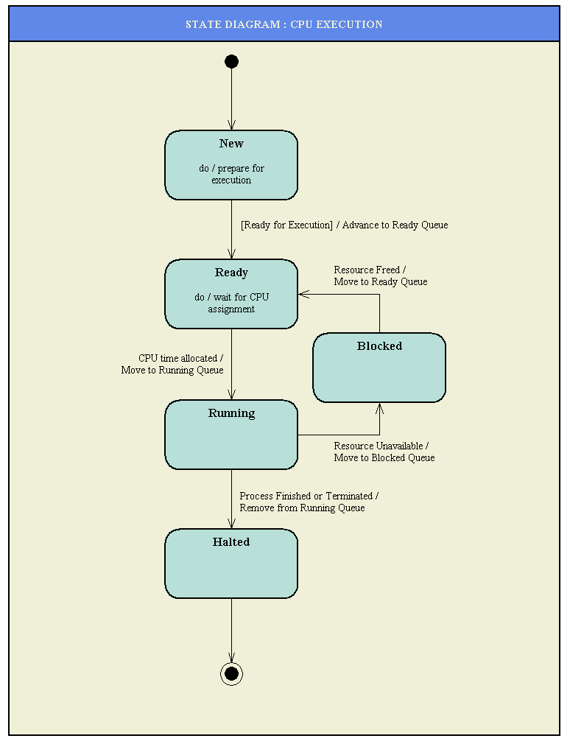
State Diagrams
liang@computer.org

Slide 59
Interaction Diagrams
:Student
makeTranscript()
<<create>>
:Transcript
setStudentID( )
setStudentName( )
<<create>>
:Course
setCourseID( )
getGrade( )
courseName
readCourseName
addCourseName( )
courseGrade
readCourseGrade
addGrade ( )
<<destroy>>
X
<<Read-methods access a database>>
show ( )
calculateAvg( )
<<destroy>>
X
liang@computer.org

Slide 60
Activity Diagrams
Check User PWD
PWD wrong 1st & 2nd time
Ask to
repeat PWD
PWD wrong
3rd time
Access declined
Get new CD data
User Info is set
User chooses
menu option
Get search criteria
......
.....
liang@computer.org

Slide 61
9.6 功能模型
功能模型表示变化的系统的“功能”性质，它指明了系统应该“做什么”，因此更直接地反映了用户对目标系统的需求。
在传统方法中，功能模型由一组数据流图组成。
UML中用用例图(Use Case Diagrams)来表示。
System
Use Case
Use Case
Actor (People)
Actor (Systems)
Use Case
liang@computer.org

Slide 62
9.7 3种模型之间的关系
在面向对象方法学中，对象模型是最基本最重要的，为其他两种模型奠定基础，依靠对象模型完成三种模型的集成。
三种模型之间的关系：
  针对每个类建立的动态模型，描述了类实例的生命周期或运行周期。
  状态转换驱使行为发生，这些行为在数据流图中被映射成处理，它们同时与对象模型中的服务相对应。
liang@computer.org

Slide 63
9.7 3种模型之间的关系
  功能模型中的处理（或用例），对应于对象模型中类所提供的服务。
    复杂的处理（或用例）对应于复杂对象提供的服务；
    简单的处理（或用例）对应于基本对象提供的服务。
    有时一个处理（或用例）对应多个服务，也有一个服务对应多个处理的时候。
liang@computer.org

